Slide 1
Facade-Pattern
Eine Präsentation von Marcel Glavanits

Slide 2
Facade
Structural design pattern
Verwendung
Bei mehreren Subsystemen
Bei vielen komplizierten Klassen
Vereinfachte Schnittstelle für den Client

Slide 3
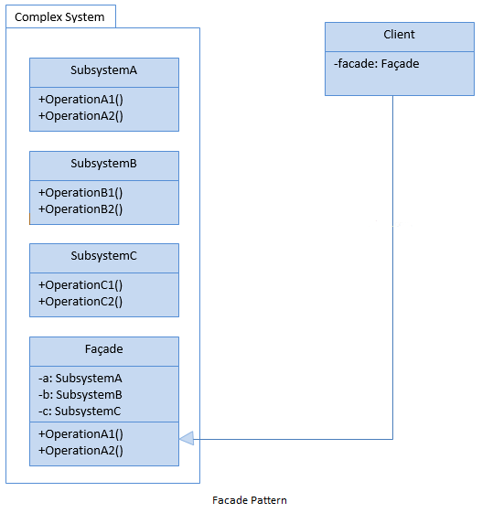
UML Part 1

Slide 4
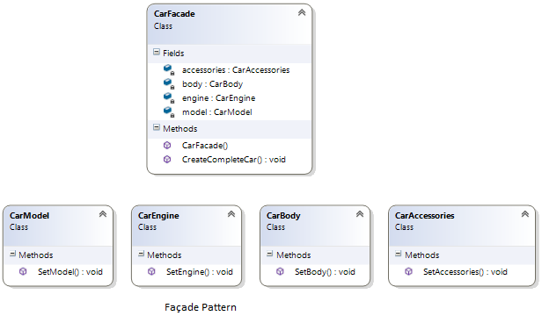
UML Part 2

Slide 5
Vor- und Nachteile
Schnittstelle für jeden Layer einer „mehrschichtigen“ Software
Verborgene Komplexität
Einfach zu implementieren und zu verstehen
Zusätzliche „Zwischenebene“
Facade-Klasse ist der einzige Zugangspunkt zu Subsystemen

Slide 6
Codebeispiel
In Microsoft Visual Studio© programmiert in C#

Slide 7
Wann sollte ich das Facade Pattern verwenden?
Einfaches Interface zu komplexen Subsystemen
Generell bei komplexen Systemen mit vielen unabhängigen Klassen und viel Code
Interface zu jedem Layer einer mehrschichtigen Software

Slide 8
Danke für Eure Aufmerksamkeit!
(Dieses Referat wurde mit erheblicher Unterstützung von dotnetricks.com und Design Patterns-Explained simply möglich gemacht!)

